Slide 1
人工智能芯片课程实验
Topic 1. 实现带脉动阵列的向量矩阵乘法操作
的流水线CPU
浙江大学计算机学院
2026年3月

Slide 2
实验任务
将五级流水线 CPU 改造以支持 multicycle execution；
在流水线 CPU 上实现一条自定义的脉动阵列矩阵向量乘 (Systolic Array-based Matrix-Vector multiplication) 指令 SAMV；
使用给定程序验证设计正确性。

Slide 3
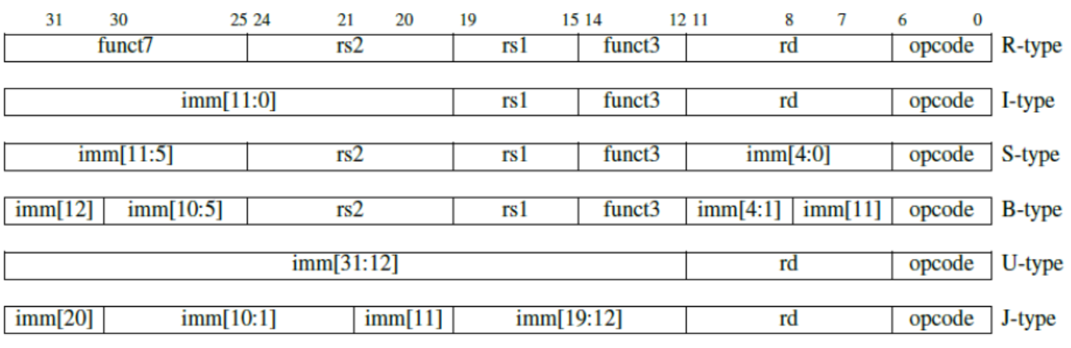
回顾：RV32指令集

Slide 4
回顾：RV32指令集
31
25
24
20
19
15
14
12
11
7
6
0
0000000 | rs2 | rs1 | 000 | rd | 0110011
0100000 | rs2 | rs1 | 000 | rd | 0110011
0000000 | rs2 | rs1 | 001 | rd | 0110011
0000000 | rs2 | rs1 | 010 | rd | 0110011
0000000 | rs2 | rs1 | 011 | rd | 0110011
0000000 | rs2 | rs1 | 100 | rd | 0110011
0000000 | rs2 | rs1 | 101 | rd | 0110011
0100000 | rs2 | rs1 | 101 | rd | 0110011
0000000 | rs2 | rs1 | 110 | rd | 0110011
0000000 | rs2 | rs1 | 111 | rd | 0110011
R add
R sub
R sll
R slt
R sltu
R xor
R srl
R sra
R or
R and
这些指令利用 ALU 进行算术运算。

Slide 5
回顾：RV32指令集
31
25
24
20
19
15
14
12
11
7
6
0
Imm[11:0] |  | rs1 | 000 | rd | 0010011
Imm[11:0] |  | rs1 | 010 | rd | 0010011
Imm[11:0] |  | rs1 | 011 | rd | 0010011
Imm[11:0] |  | rs1 | 100 | rd | 0010011
Imm[11:0] |  | rs1 | 110 | rd | 0010011
Imm[11:0] |  | rs1 | 111 | rd | 0010011
0000000 | shamt | rs1 | 001 | rd | 0010011
0000000 | shamt | rs1 | 101 | rd | 0010011
0100000 | shamt | rs1 | 101 | rd | 0010011
I addi
I slti
I sltiu
I xori
I ori
I andi
I slli
I slri
I srai
这些指令利用 ALU 进行算术运算。和前一页不同的是，这些指令的其中一个操作数为立即数。

Slide 6
回顾：RV32指令集
31
25
24
20
19
15
14
12
11
7
6
0
Imm[11:0] |  | rs1 | 000 | rd | 0000011
Imm[11:0] |  | rs1 | 001 | rd | 0000011
Imm[11:0] |  | rs1 | 010 | rd | 0000011
Imm[11:0] |  | rs1 | 100 | rd | 0000011
Imm[11:0] |  | rs1 | 101 | rd | 0000011
Imm[11:5] | rs2 | rs1 | 000 | Imm[4:0] | 0100011
Imm[11:5] | rs2 | rs1 | 001 | Imm[4:0] | 0100011
Imm[11:5] | rs2 | rs1 | 010 | Imm[4:0] | 0100011
I lb
I lh
I lw
I lbu
I lhu
S sb
S sh
S sw
这些指令从内存中进行数据的读/写操作。

Slide 7
回顾：RV32指令集
31
25
24
20
19
15
14
12
11
7
6
0
Imm[31:12] |  |  |  | rd | 0110111
Imm[31:12] |  |  |  | rd | 0010111
Imm[20|10:1|11|19:12] |  |  |  | rd | 1101111
Imm[11:0] |  | rs1 | 000 | rd | 1100111
Imm[12|10:5] | rs2 | rs1 | 000 | Imm[4:1|11] | 1100011
Imm[12|10:5] | rs2 | rs1 | 001 | Imm[4:1|11] | 1100011
Imm[12|10:5] | rs2 | rs1 | 100 | Imm[4:1|11] | 1100011
Imm[12|10:5] | rs2 | rs1 | 101 | Imm[4:1|11] | 1100011
Imm[12|10:5] | rs2 | rs1 | 110 | Imm[4:1|11] | 1100011
Imm[12|10:5] | rs2 | rs1 | 111 | Imm[4:1|11] | 1100011
U lui
U auipc
J jal
I jalr
B beq
B bne
B blt
B bge
B bltu
B bgeu
这一页的指令除 lui 外与数据通路关系不大，主要负责控制程序计数器 (Program Counter, PC) 的跳转。
本课程这部分指令不作为教学重点。

Slide 8
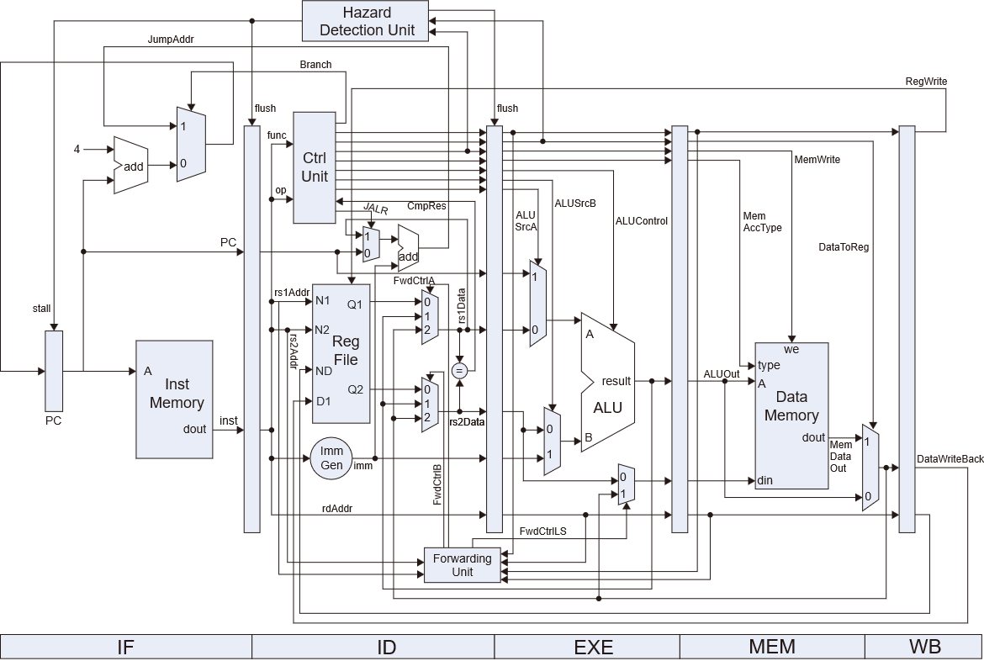
回顾：五级流水线 CPU
t₀
t₁
t₂
t₃
t₄
t₅
Cycle
Inst_{i}
IF
ID
EXE
MEM
WB
Inst_{j}
IF
ID
EXE
MEM
WB
Inst_{k}
IF
ID
EXE
MEM
WB
这一设计假定 EXE 和 MEM 操作均只需要一个周期完成。

Slide 9
回顾：五级流水线 CPU
t₀
t₁
t₂
t₃
t₄
t₅
Cycle
Inst_{i}
IF
ID
EXE
MEM
WB
Inst_{j}
IF
ID
EXE
MEM
WB
Inst_{k}
IF
ID
EXE
MEM
WB
这一设计假定 EXE 和 MEM 操作均只需要一个周期完成。
真实的 CPU 中，不同操作所需的时间是不同的。访存和一些逻辑复杂的操作往往需要多个周期完成！

Slide 10
任务：添加自定义SAMV指令
AI 芯片中，为了更高的能效比，往往会为特定的算子（如向量、矩阵操作、卷积、attention 等）设计专门的计算单元、用单条指令支持一个特定计算。
后续的课程将会对此进行详细的介绍。
其中，矩阵乘法操作在 transformer 中有着重要作用。
本实验的任务是为流水线 CPU 添加一条在脉动阵列(systolic array)上运行的矩阵与向量乘积的计算(SAMV)指令，其中，我们可以利用16和8位数分别表示INT4的矩阵与向量，之后用1X2的向量与2X2的矩阵相乘。

Slide 11

本实验的自定义指令
31
25
24
20
19
15
14
12
11
7
6
0
0000000 | rs2 | rs1 | 000 | rd | 0101011
R
samv
SAMV rd, rs1, rs2 x[rd] = (x[r1][7:4]*x[r2][15:12]+ x[r1][3:0]*x[r2][7:4])<<16
+ x[r1][7:4]*x[r2][11:8]+ x[r1][3:0]*x[r2][3:0]
将 r1中的数值视作包含 2 个 uint4 元素的向量，将 r2中的数值视作包含 4 个 uint4 元素的矩阵，将向量与矩阵相乘的结果写回到 rd 中。
$$\left[\begin{matrix}a & b\end{matrix}\right]\left[\begin{matrix}p & q \\ r & s\end{matrix}\right] = \left[\begin{matrix}ap+br & aq+bs\end{matrix}\right]$$
我们将用多个周期实现向量的向量矩阵乘计算。

Slide 12
Multicycle Execution
E
Integer add
Integer mul
E
E
E
E
W
F
D
FP mul
E
E
E
E
E
E
E
E
. . .
E
E
E
E
E
E
E
E
Load/store
思想：不同的指令在不同的单元上执行。
新的 CPU 设计分为 4 个阶段，IF/ID/WB 和五级流水线 CPU 一致，EXE 包括 ALU 操作、load / store 内存和自定义的SAMV操作。

Slide 13
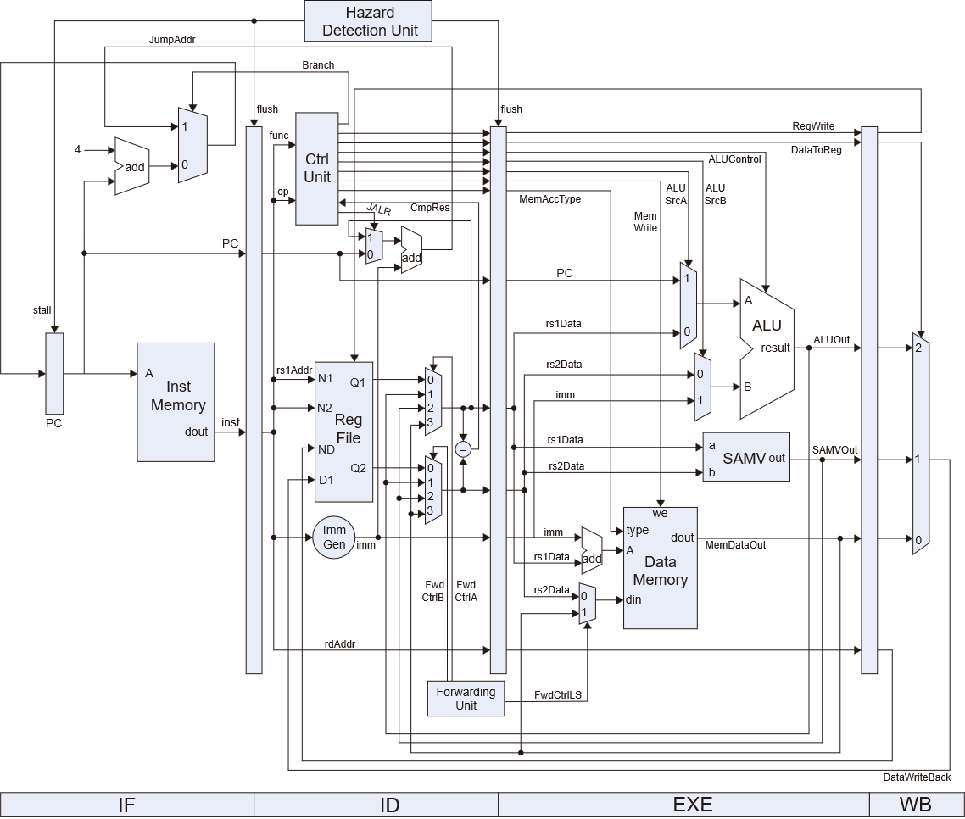
Multicycle Execution
ALU、load/store 和SAMV乘均放在 EXE 阶段完成。
图中冒险检测和转发模块的输入均省略 (本实验冒险检测和转发模块均已给出，无需实现)。
ALU
SAMV
内存
访存

Slide 14
Multicycle Execution
SAMV模块
矩阵乘法操作由脉动阵列模块完成。但是，针对一次矩阵乘法，要通过多个时钟周期将数据传入脉动阵列进行计算。
本实验将采用一个 3 周期完成SAMV操作的设计。
SAMV

Slide 15
脉动阵列：引入
Memory
Memory
PE
PE1
PE2
PE3
普通CPU结构
脉动阵列架构
模拟: 血流 (心脏 → 细胞 → 心脏)
内存: 心脏, 数据: 血, PE: 细胞
内存通过脉冲将数据推送穿过各个处理单元（PEs）：就像心脏通过脉搏把血液推送给全身不同细胞进行“并行处理”一样。
H. T. Kung, “Why Systolic Architectures?,” IEEE Computer 1982.

Slide 16
脉动阵列：优势
Memory
Memory
PE
PE1
PE2
PE3
For Loop:
ADD
SUB
MUL
普通CPU结构
脉动阵列架构
T1:
IF
ID
ADD
MEM
WB
IF
ID
ADD
SUB
MUL
MEM
WB
T2:
MUL
MEM
WB
…
IF
ID
SUB
MEM
WB
IF
ID
ADD
SUB
T3:
IF
ID
MUL
MEM
WB
T4:
IF
ID
ADD
MEM
WB
T5:
IF
ID
SUB
MEM
WB
T6:
…
IF
ID
MUL
MEM
WB

Slide 17
AI加速器中的脉动阵列
脉动阵列可以是多维的
AI加速器中最常用是二维形式的脉动阵列
Processing engine (PE):
Upper
PE
PE
PE
Left
Cell
Right
Down
PE
PE
PE
How a PE updates:
Right = Left
Down = Upper
PE
PE
PE
Cell = Cell + Upper * Left

Slide 18
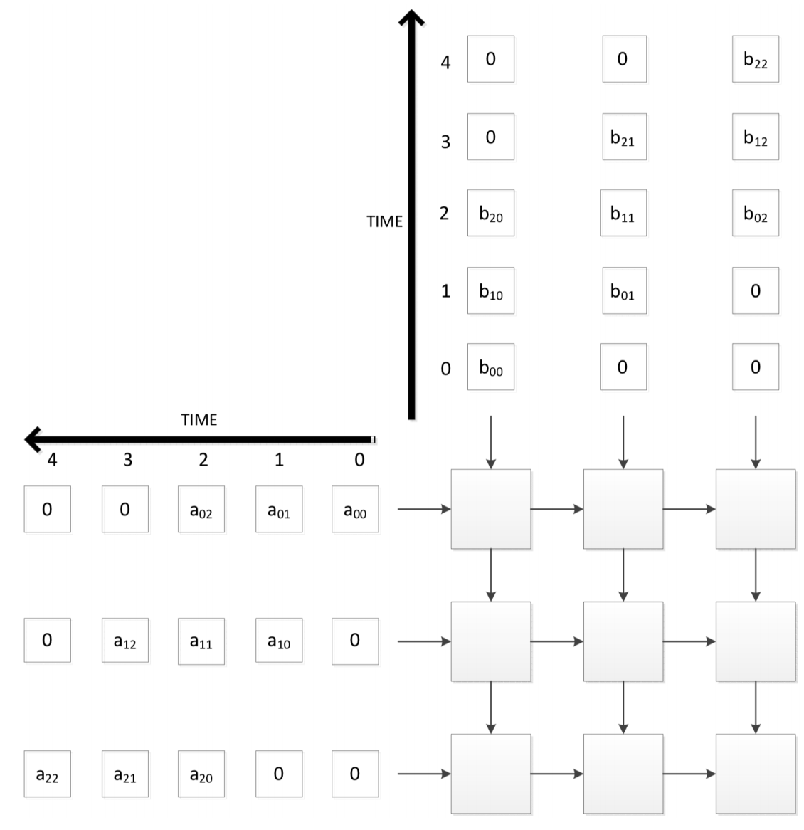
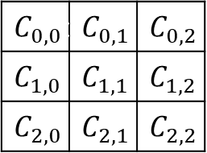
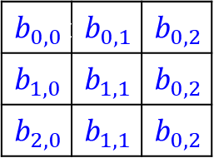
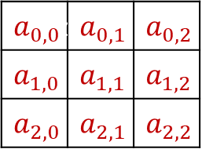
例子：用于矩阵乘法的二维脉动阵列
两个3X3的矩阵相乘
PE单元中会保存计算结果
$$C_{0,0}c$$ | $$C_{0,1}$$ | $$C_{0,2}$$
$$C_{1,0}$$ | $$C_{1,1}$$ | $$C_{1,2}$$
$$C_{2,0}$$ | $$C_{2,1}$$ | $$C_{2,2}$$
$$a_{0,0}c$$ | $$a_{0,1}$$ | $$a_{0,2}$$
$$a_{1,0}$$ | $$a_{1,1}$$ | $$a_{1,2}$$
$$a_{2,0}$$ | $$a_{2,1}$$ | $$a_{2,2}$$
$$b_{0,0}c$$ | $$b_{0,1}$$ | $$b_{0,2}$$
$$b_{1,0}$$ | $$b_{1,1}$$ | $$b_{0,2}$$
$$b_{2,0}$$ | $$b_{1,1}$$ | $$b_{0,2}$$
=
×

Slide 19





SAMV脉动阵列
$$\left[\begin{matrix}a & b\end{matrix}\right]\left[\begin{matrix}p & q \\ r & s\end{matrix}\right] = \left[\begin{matrix}ap+br & aq+bs\end{matrix}\right]$$
s
$$Cycles$$
$$B$$
r
q
p
$$Cycles$$
$$A$$
b
a
T = 0

Slide 20
SAMV脉动阵列
$$\left[\begin{matrix}a & b\end{matrix}\right]\left[\begin{matrix}p & q \\ r & s\end{matrix}\right] = \left[\begin{matrix}ap+br & aq+bs\end{matrix}\right]$$
$$Cycles$$
s
$$B$$
r
q
$$Cycles$$
p
$$A$$
a
ap
b
T = 1

Slide 21
SAMV脉动阵列
$$\left[\begin{matrix}a & b\end{matrix}\right]\left[\begin{matrix}p & q \\ r & s\end{matrix}\right] = \left[\begin{matrix}ap+br & aq+bs\end{matrix}\right]$$
$$Cycles$$
$$B$$
s
$$Cycles$$
r
q
$$A$$
b
a
ap+br
aq
T = 2

Slide 22
SAMV脉动阵列
$$\left[\begin{matrix}a & b\end{matrix}\right]\left[\begin{matrix}p & q \\ r & s\end{matrix}\right] = \left[\begin{matrix}ap+br & aq+bs\end{matrix}\right]$$
$$Cycles$$
$$B$$
$$Cycles$$
s
$$A$$
b
ap+br
aq+bs
T = 3

Slide 23





Multicycle Execution
$$\left[\begin{matrix}a & b\end{matrix}\right]\left[\begin{matrix}p & q \\ r & s\end{matrix}\right] = \left[\begin{matrix}ap+br & aq+bs\end{matrix}\right]$$
脉动阵列(SA)模块
本设计中我们提供了 4 位×4 位整数相乘的运算模块 Mult4。
在本实验中，我们将脉动阵列展开，使用以下的流水线形式的脉动阵列进行计算。
$$ap$$
$$ap+br$$
a
p
0
A
B
C
MAC
MAC
res[31:16]
MAC
D
REG1
REG2
$$aq$$
$$aq+bs$$
D=AB+C
A B 4位
C 8位
D 9位
MAC
MAC
res[15:0]

Slide 24
Multicycle Execution
Load/store 处理
本实验中我们将使用 FPGA 的片上 SRAM 作为 Data Memory（实现已经给出）。其中，SRAM 的读取延迟为 2 周期。
实际应用中，SRAM 常作为小型 RV Core 的 Memory。在更复杂的 RV Core 设计中，往往用片外的 HBM 或 DDR 内存作为 Memory，读取延迟可能为数十至数百周期，且每条指令的访存时间不固定。
内存
访存

Slide 25
Precise Exception
E
ALU
F
D
E
E
E
W
SAMV
F
D
E
W
E
E
E
F
D
E
E
W
W
F
D
Load/Store
E
E
F
D
E
E
W
. . .
F
D
E
E
E
W
F
D
E
W
ALU：1 个周期；SAMV：3 个周期；Load/Store：2 个周期。
问题：顺序执行的指令 WB 不保证顺序执行，在发生异常时无法保证 precise exception！！

Slide 26
Precise Exception
F
D
E
E
E
W
F
D
E
E
E
W
F
D
E
E
E
W
F
D
E
E
E
W
F
D
E
E
E
W
F
D
E
E
E
W
简单的解决办法：在 ALU 和 Load/Store 插入气泡，保证所有指令的 EXE 阶段均为 3 周期。
本次实验中：你需要实现这一解决方案。

Slide 27
实验任务总结
本实验给出了一个 Multicycle Execution RV32 CPU 的框架，你需要填补代码中的空缺（待填补部分均标注有 [Topic 1]或注释，共 3 处），使得：
EXE 阶段的三个模块均对齐到 3 周期以满足 precise exception；
译码逻辑 CtrlUnit 能够正确处理自定义 SAMV 指令；
SAMV 模块能够正确执行自定义的脉动阵列矩阵向量乘积操作。
PPT 中给出了指令内存、数据内存；仿真代码中给出了一个供自检的逻辑，完成第 1、2 项任务后可以通过 85 ns 及之前的测试点，所有任务完成后可以通过所有测试点。

Slide 28
指令内存(1)
NO. | Instruction | Addr. | Label | ASM | Comment
0 | 00000013 | 0 | __start: | addi x0, x0, 0
1 | 00402103 | 4 |  | lw x2, 4(x0)
2 | 00802203 | 8 |  | lw x4, 8(x0)
3 | 004100b3 | C |  | add x1, x2, x4
4 | fff08093 | 10 |  | addi x1, x1, -1
5 | 00c02283 | 14 |  | lw x5, 12(x0)
6 | 01002303 | 18 |  | lw x6, 16(x0)
7 | 01402383 | 1C |  | lw x7, 20(x0)
8 | 402200b3 | 20 |  | sub x1, x4, x2
9 | 002220b3 | 24 |  | slt x1, x4, x2
10 | 004120b3 | 28 |  | slt x1, x2, x4
11 | 4023d0b3 | 2C |  | sra x1, x7, x2
12 | 007330b3 | 30 |  | sltu x1, x6, x7
13 | ffd38093 | 34 |  | addi x1, x7, -3
14 | 00f22093 | 38 |  | slti x1, x4, 15
15 | 00225093 | 3C |  | srli x1, x4, 2

Slide 29
指令内存(2)
NO. | Instruction | Addr. | Label | ASM | Comment
16 | 40c35093 | 40 |  | srai x1, x6, 12
17 | 01802403 | 44 |  | lw x8, 24(x0)
18 | 00802e23 | 48 |  | sw x8, 28(x0)
19 | 01c02083 | 4C |  | lw x1, 28(x0)
20 | 02801023 | 50 |  | sh x8, 32(x0)
21 | 02002083 | 54 |  | lw x1, 32(x0)
22 | 02800223 | 58 |  | sb x8, 36(x0)
23 | 02402083 | 5C |  | lw x1, 36(x0)
24 | 01a01083 | 60 |  | lh x1, 26(x0)
25 | 01a05083 | 64 |  | lhu x1, 26(x0)
26 | 01b00083 | 68 |  | lb x1, 27(x0)
27 | 01b04083 | 6C |  | lbu x1, 27(x0)
28 | ffff0097 | 70 |  | auipc x1, 0xffff0
29 | 00000013 | 74 |  | addi x0, x0, 0
30 | 00000013 | 78 |  | addi x0, x0, 0
31 | 00000013 | 7C |  | addi x0, x0, 0

Slide 30
指令内存(3)
NO. | Instruction | Addr. | Label | ASM | Comment
32 | 02c02083 | 80 | SAMV_test: | lw x1, 44(x0)
33 | 03802103 | 84 |  | lw x2, 56(x0)
34 | 002081ab | 88 |  | samv x3, x1, x2
35 | 03002203 | 8C |  | lw x4, 48(x0)
36 | 03c02283 | 90 |  | lw x5, 60(x0)
37 | 0052032b | 94 |  | samv x6, x4, x5
38 | 03402383 | 98 |  | lw x7, 52(x0)
39 | 04002403 | 9C |  | lw x8, 64(x0)
40 | 008384ab | A0 |  | samv x9, x7, x8
41 | 006181b3 | A4 |  | add x3, x3, x6
42 | 009181b3 | A8 |  | add x3, x3, x9
43 | 04302223 | AC |  | sw x3, 68(x0)
44 | 00000013 | B0 |  | addi x0, x0, 0
45 | 00000013 | B4 |  | addi x0, x0, 0
46 | 00000013 | B8 |  | addi x0, x0, 0
47 | f45ff06f | BC |  | jal x0, __start

Slide 31
数据内存
NO. | Data | Addr. | Comment
0 | 000080BF | 0
1 | 00000008 | 4
2 | 00000010 | 8
3 | 00000014 | C
4 | FFFF0000 | 10
5 | 0FFF0000 | 14
6 | FF000F0F | 18
7 | F0F0F0F0 | 1C
8 | 00000000 | 20
9 | 00000000 | 24
10 | 00000000 | 28
11 | 00000011 | 2C
12 | 00000022 | 30
13 | 00000033 | 34
14 | 00002026 | 38
15 | 00000311 | 3C
NO. | Instruction | Addr. | Comment
16 | 00008647 | 40
17 | 00000000 | 44
18 | 00000000 | 48
19 | 00000000 | 4C
20 | 00000000 | 50
21 | 00000000 | 54
22 | 00000000 | 58
23 | 00000000 | 5C
24 | 00000000 | 60
25 | 00000000 | 64
26 | 00000000 | 68
27 | 00000000 | 6C
28 | 00000000 | 70
29 | 00000000 | 74
30 | 00000000 | 78
31 | 00000000 | 7C

Slide 32
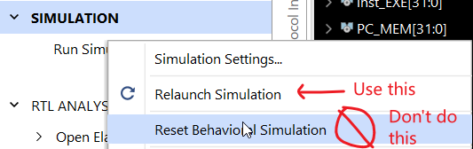
提示
仿真使用的 instruction memory 和 data memory 初始值在仿真文件夹ai_exp_student_exp1\ ai_exp.sim\sim_1\behav\xsim内； 仿真时请不要 reset（如右图）
验收：请在第 4 次实验课前完成本实验的验收和提交。如果完成实验困难，你可以在第 4 次实验课上验收你已经完成的部分，我们将按给分点 (Precise Exception、SAMV 译码、SAMV 实现) 给保底分并开放后续提交通道。

Slide 33
提示
验收（续）：本课程CPU和硬件设计部分实验无需上板，仿真通过并且通过助教的验收提问即可。之后请将你的代码和报告上传到学在浙大平台。
关于实验报告：我们鼓励大家记录实验的错误排查过程和相关数据供自己实验中参考。本实验通过验收答题给分，提交时实验报告格式和内容不计分（但尽量稍微写一些字）。

